Slide 1


P o r t f o l i o .
생일.
전화번호.
E-메일.
주소지.
1999. 11. 15
010-8131-2128
hpy469@gmail.com
충청남도 당진시
최종학력.
2018.02 - 신평고등학교 졸업
2024.02 - 한국공학대학교(구 한국산업기술대학교) 게임공학과 졸업예정
Skills.
언어.
- C
- C++11
- Python
- Lua Script
서버.
- IOCP
- Multithread
- MS SQL
클라이언트.
- Windows API
- OpenGL
- Unity
ETC.
- Git
김승환
金承煥, KIM SEUNG HWAN

Slide 2
C o n t e n t s .
01.
02.
03.
04.
졸업작품
게임 서버 프로그래밍
네트워크 게임 프로그래밍
기타 작업물

Slide 3
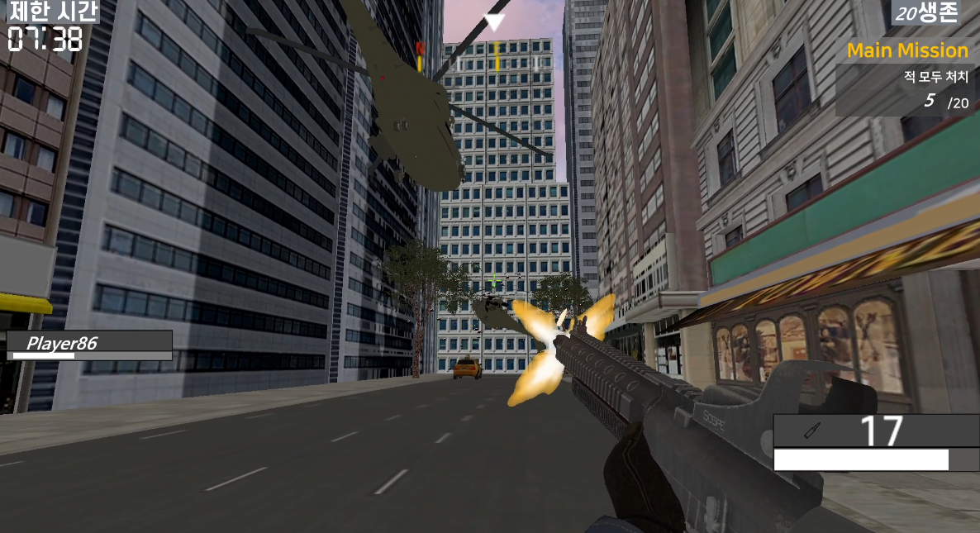
01. 졸업작품
게임명 | Revenger (리벤저)
게임 장르 | 3D 멀티플레이 FPS
개발 기간 | 2022.07 ~ 2023.07
개발 인원 | 3명 (클라이언트 1명, 서버 2명)
사용 기술 | C++ 멀티스레드 IOCP DirectX12
역할 (구현 내용) | 서버 프로그래머 - 플레이어 이동, 회전, 공격 등 각종 동기화 작업 - 컨텐츠 구현 (미션, 적 처치, 점령) - 로비 구현 (방 생성, 방 진입, 랜덤 매칭) - 서버 이중화를 통한 고가용성 구현
Git | https://github.com/kiption/XD
시연 영상 | https://www.youtube.com/watch?v=ATHFmVmYl7c
특이사항 | 학과 우수 추천작으로 선정되어 2023년 한국공학대전 디지털전시관에 전시하였음.

Slide 4
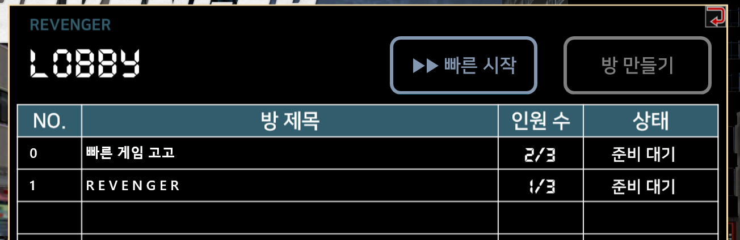
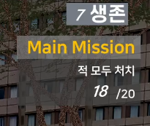
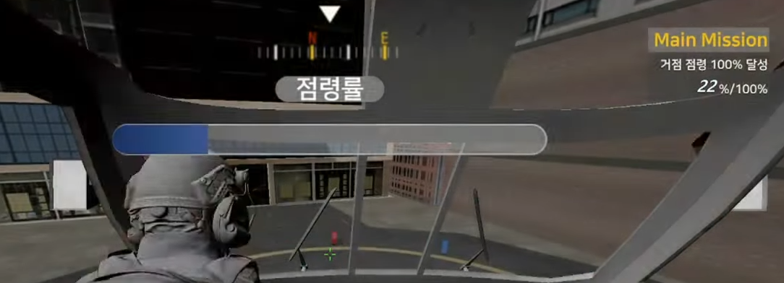
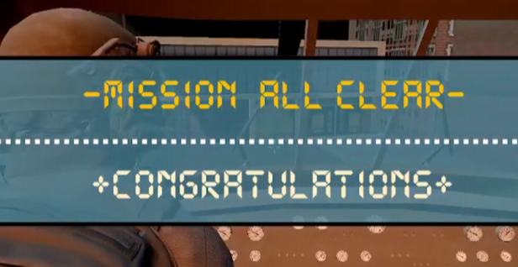
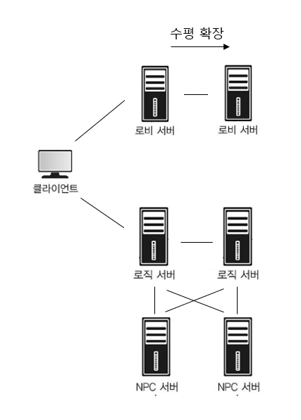
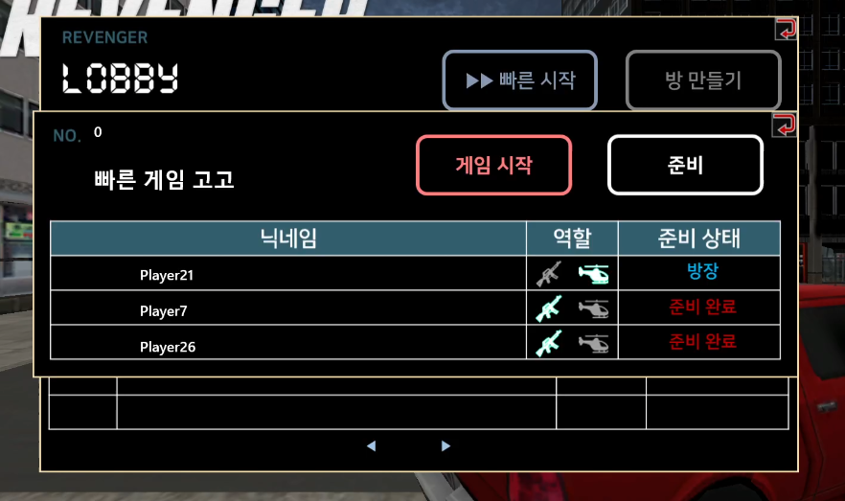
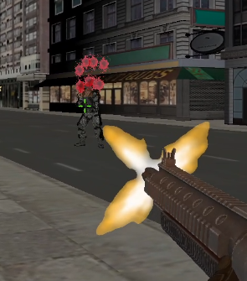
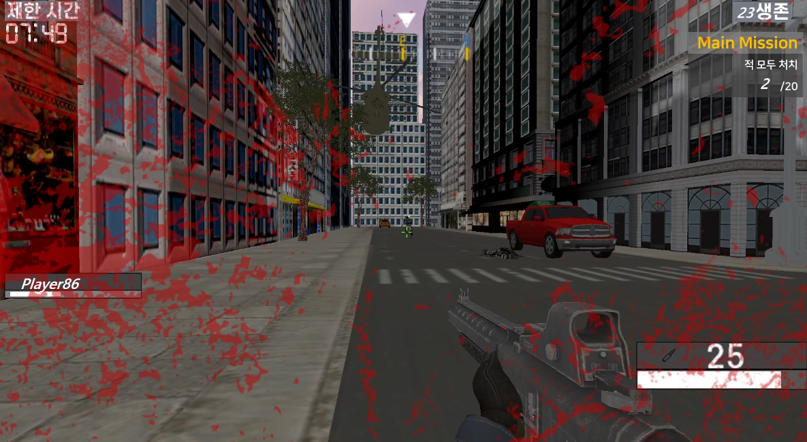
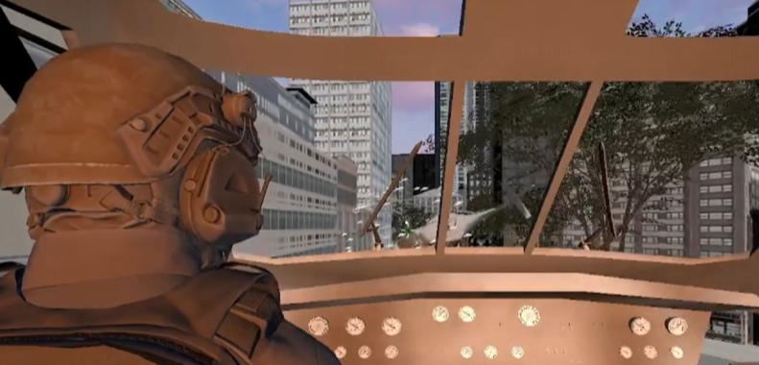
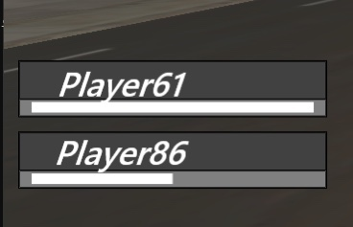
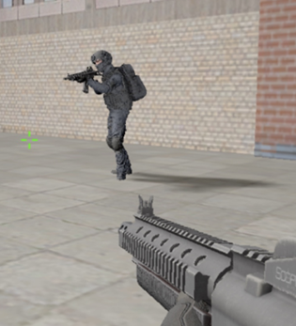
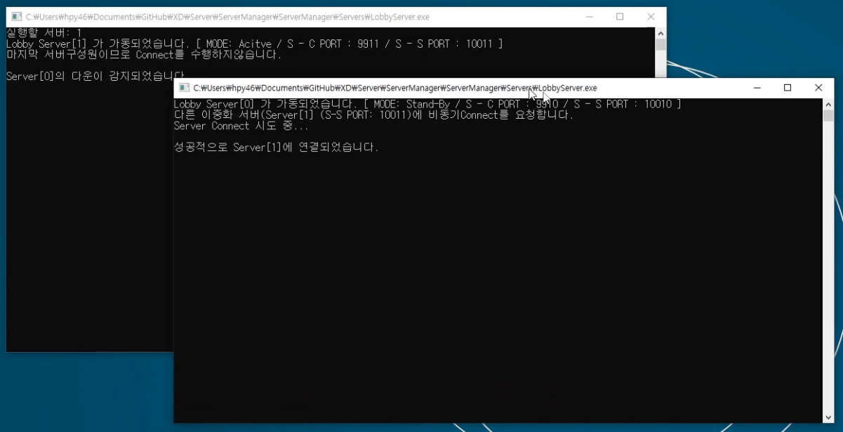
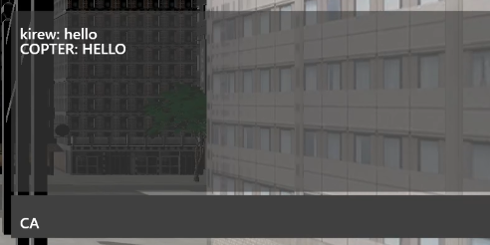
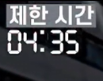
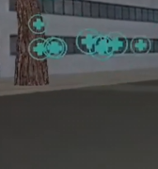
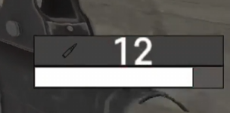
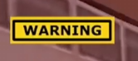
01. 구현 내용_ 본인 역할
▶ 로비
▶ 미션
▶ 서버 이중화
▶ 게임 방
▶ 공격 & 피격 검사
▶ 멀티 플레이 (플레이어 동기화)
▶ 채팅
▶ ETC (시간, 회복, 총알 및 HP, 경고 등 서버연결)

Slide 5



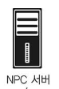
01. 중점연구과제_ 서버 이중화
▶ 서버 다운은 어떻게 알아내는가?
: 서버들은 주기적으로 Heartbeat를 패킷을 통해 주고 받으면서
서로 살아있는지 감시하도록 구현하였습니다.
ex. 서버A와 서버B가 있을 때, 서버B로 부터 Heartbeat 패킷을 오랫동안 받지 못했다!
→ 서버A는 서버B가 다운되었다고 판단하고 후속 조치를 취합니다.
▶ 서버 다운을 감지하면 어떻게 되는가?
: 가동 중인 다른 서버는 다운된 서버와 연결을 끊고, 서버를 재실행합니다.
(이때 저는 ShellExecute를 사용하여 서버 exe파일을 실행하는 방법을 사용하였습니다.)
A
S
A
S
Heartbeat
Heartbeat
case SESSION_EXTENDED_SERVER:
{
extended_servers[target_id].s_lock.lock();
if (extended_servers[target_id].s_state == ST_FREE) {
extended_servers[target_id].s_lock.unlock();
return;
}
closesocket(extended_servers[target_id].socket);
extended_servers[target_id].s_state = ST_FREE;
extended_servers[target_id].s_lock.unlock();
cout << "Server[" << extended_servers[target_id].id << "]의 다운이 감지되었습니다." << endl;
// 서버 재실행
wchar_t wchar_buf[10];
wsprintfW(wchar_buf, L"%d", 10 + target_id); // 십의자리: Standby 1, Active 2, 일의자리: 서버ID
ShellExecute(NULL, L"open", L"Server.exe", wchar_buf, L".", SW_SHOW);
A
S
Heartbeat

Slide 6
01. 중점연구과제_ 서버 이중화
▶ 서버 다운을 감지하면 어떻게 되는가? (계속)
: 그러고나서 되살아난 서버로 비동기 Connect를 요청합니다.
SOCKET temp_s = WSASocket(AF_INET, SOCK_STREAM, 0, NULL, 0, WSA_FLAG_OVERLAPPED);
GUID guid = WSAID_CONNECTEX;
DWORD bytes = 0;
LPFN_CONNECTEX connectExFP;
::WSAIoctl(temp_s, SIO_GET_EXTENSION_FUNCTION_POINTER, &guid, sizeof(guid), &connectExFP, sizeof(connectExFP), &bytes, nullptr, nullptr);
closesocket(temp_s);
SOCKADDR_IN ha_server_addr;
ZeroMemory(&ha_server_addr, sizeof(ha_server_addr));
ha_server_addr.sin_family = AF_INET;
right_ex_server_sock = WSASocket(AF_INET, SOCK_STREAM, 0, NULL, 0, WSA_FLAG_OVERLAPPED); // 실제 연결할 소켓
int ret = ::bind(right_ex_server_sock, reinterpret_cast<LPSOCKADDR>(&ha_server_addr), sizeof(ha_server_addr));
if (ret != 0) { cout << "Bind Error - " << ret << endl; cout << WSAGetLastError() << endl; exit(-1); }
OVER_EX* con_over = new OVER_EX;
con_over->process_type = OP_CONNECT;
int key = CP_KEY_LOGIC2EXLOGIC + MAX_LOGIC_SERVER - 1;
HANDLE hret = CreateIoCompletionPort(reinterpret_cast<HANDLE>(right_ex_server_sock), h_iocp, key, 0);
if (NULL == hret) { cout << "CreateIoCompletoinPort Error - " << ret << endl; cout << WSAGetLastError() << endl; exit(-1); }
int target_portnum = key - CP_KEY_LOGIC2EXLOGIC + HA_PORTNUM_S0;
ZeroMemory(&ha_server_addr, sizeof(ha_server_addr));
ha_server_addr.sin_family = AF_INET;
ha_server_addr.sin_port = htons(target_portnum);
inet_pton(AF_INET, IPADDR_LOOPBACK, &ha_server_addr.sin_addr);
BOOL bret = connectExFP(right_ex_server_sock, reinterpret_cast<sockaddr*>(&ha_server_addr), sizeof(SOCKADDR_IN), nullptr, 0, nullptr, &con_over->overlapped);
if (FALSE == bret) {
int err_no = GetLastError();
if (ERROR_IO_PENDING == err_no)
cout << "Server Connect 재시도 중...\n" << endl;
else {
cout << "ConnectEX Error - " << err_no << endl;
cout << WSAGetLastError() << endl;

Slide 7
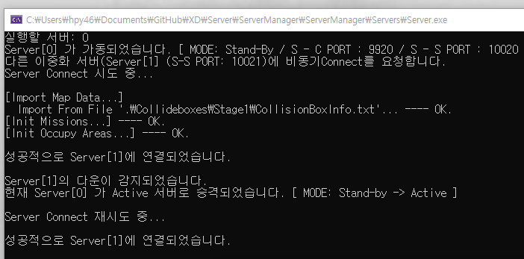
01. 중점연구과제_ 서버 이중화
▶ 서버 다운을 감지하면 어떻게 되는가? (계속)
: 이후의 복구 방법은 다운된 서버가 ‘Standby였는지 Active였는지’, ‘로직(또는 로비) 서버였는지 NPC서버였는지’에 따라 달라집니다.
1) 다운된 서버가 로직 또는 로비 서버
① Standby 상태
: 서버가 되살아나고 연결도 잘 되었다면, 더 이상의 작업은 없습니다.
② Active 상태
: Failover가 이루어집니다. 가동중인 다른 대기서버가
Active 상태로 승격되어 서비스를 이어받아 하게 됩니다.
이때 새로 Active가 된 서버는 접속 중인 모든 클라이언트에게
Failover가 이루어졌음을 알리는 패킷을 보내
지금부터 네트워크 통신을 자신과 하도록 합니다.
2) 다운된 서버가 NPC 서버
① Standby 상태의 NPC서버
: 1) - ① 과 동일합니다.
② Active 상태의 NPC서버
: 1) - ② 와 비슷하지만, 클라이언트와 직접 연결되지 않았기 때문에 클라이언트가 아닌 로직 서버에 Failover가 이루어졌음을 알립니다.
실행될 때에는 Standby였지만,
Active 서버가 다운되면서
Active 서버로 승격하는 모습입니다.

Slide 8
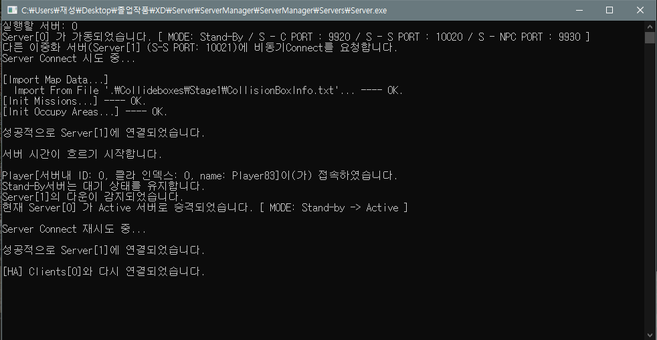
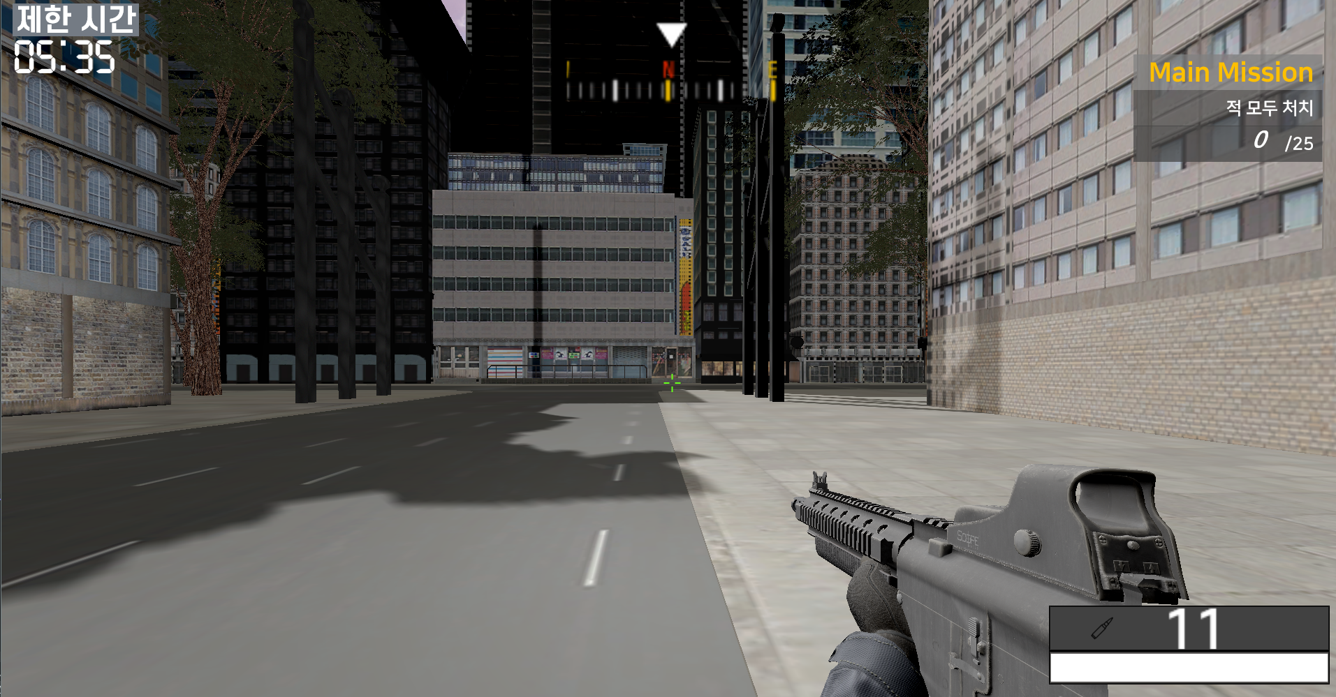
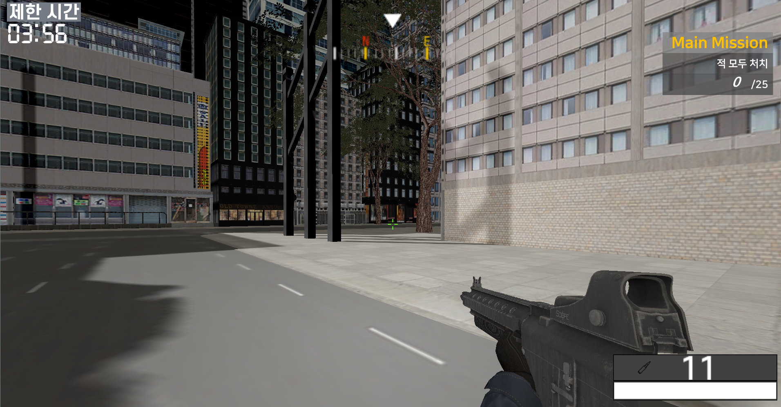
01. 중점연구과제_ 서버 이중화
▶ 데이터 복제 (Data Replica)
: Active 서버만 클라이언트와 통신을 하도록 되어있습니다.(NPC서버의 경우 Active 서버만 로직 서버와 통신)
따라서 Standby 서버는 인게임 정보가 업데이트되지 않기 때문에 Failover가 이루어져 서비스를 이어받았을 때
세션 정보는 물론이고 여러 인게임 정보들이 초기화되는 문제가 생깁니다.
이러한 Failover 이후 정보가 초기화되는 문제를 막기 위해
Active 서버는 주기적으로 Standby 서버로 자신이 갖고 있는 인게임 정보들(ex. 세션 정보, 미션 상태 등)을 보내주고
Standby 서버는 이를 받아 정보를 업데이트하도록 하였습니다.
(클라 구동문제 해결 후
다시 캡처해서 올릴 예정입니다...)
▲ 클라이언트가 연결되어 있는 상태에서 Active 서버를 종료해도
클라이언트 정보가 그대로 유지되면서 서버 시간도 이어서 잘 흘러가는 모습입니다.

Slide 9
02. 게임 서버 프로그래밍
게임명 | Simplest MMORPG
게임 장르 | MMORPG
개발 기간 | 2023.05 ~ 2023.06
개발 인원 | 1명
사용 기술 | C++ 멀티스레드 IOCP Lua Script MS SQL
구현 내용 | - Lua Script를 통한 NPC(몬스터) 행동 구현 - DB (MS SQL) 연동 - Stored Procedure 사용 - 채팅 기능
Git
시연 영상

Slide 10
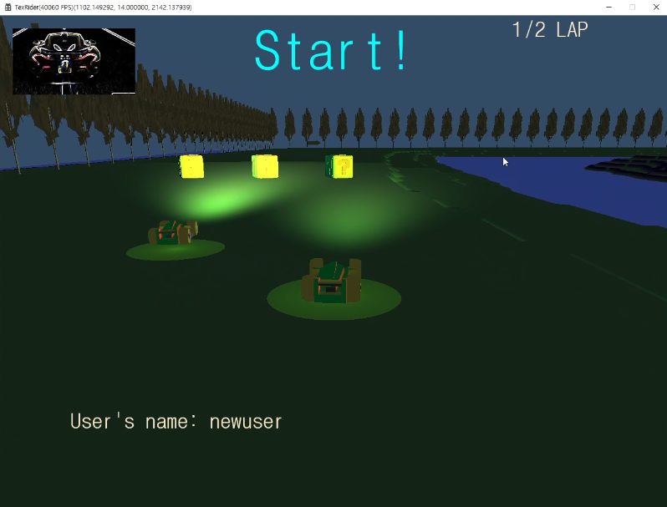
03. 네트워크 게임 프로그래밍
게임명 | 미정
게임 장르 | 3D 멀티플레이 레이싱 게임
개발 기간 | 2022.11 ~ 2022.12
개발 인원 | 3명
사용 기술 | C++11 TCP/IP DirectX12
역할 (구현 내용) | 서버 프로그래머 - 서버 프레임워크 제작 - 플레이어 회전 계산 및 동기화 작업 - 플레이어와 다른 오브젝트와의 충돌검사 - 컨텐츠 구현 (아이템 효과, 주행 시간 측정)
Git | https://github.com/kiption/Network_Game_Programming
시연 영상 | https://youtu.be/GooATFiHUyA

Slide 11
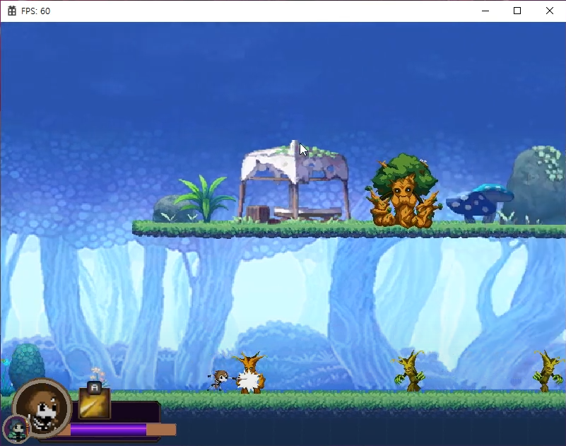
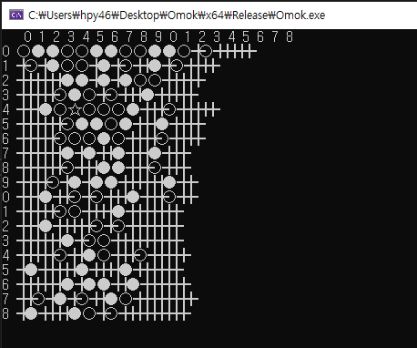
04. 기타 작업물
게임명 | Skul: The Hero Slayer 모작
게임 장르 | 2D 액션 플랫포머
개발 기간 | 2021.05 ~ 2021.06
개발 인원 | 2명 (본인 역할: 조작 및 스킬 구현, 능력 교체 기능, UI 구현, 지형 충돌처리)
사용 기술 | C, C++, Windows API
프로젝트명 | Omok
주요 기능 | 오목 경기 수행 인공지능
개발 기간 | 2021.05 ~ 2021.06
개발 인원 | 1명
사용 기술 | C, 게임트리

Slide 12
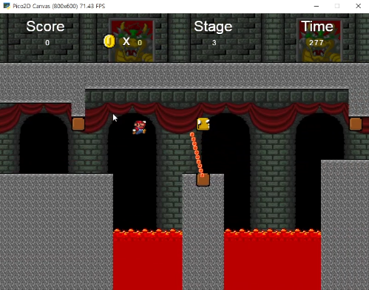
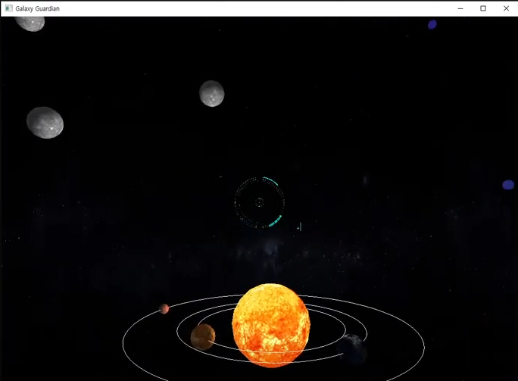
04. 기타 작업물
게임명 | 슈퍼 마리오 브라더스 모작
게임 장르 | 2D 액션 플랫포머
개발 기간 | 2021.10 ~ 2021.12
개발 인원 | 1명
사용 기술 | Python, Pico-2D(SDL기반)
게임명 | Galaxy Guardian
게임 장르 | 3D 슈팅게임
개발 기간 | 2021.11 ~ 2021.12
개발 인원 | 2명 (본인 역할: 행성 객체 움직임 구현, 충돌 처리)
사용 기술 | C++, OpenGL

Slide 13
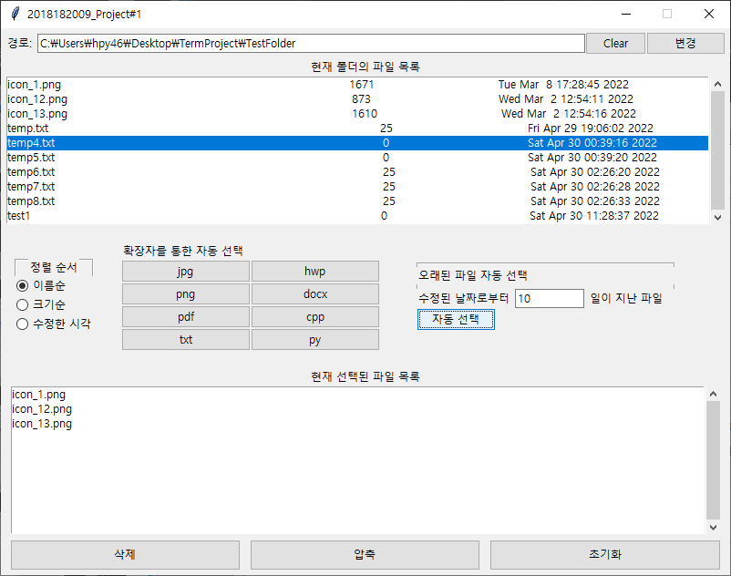
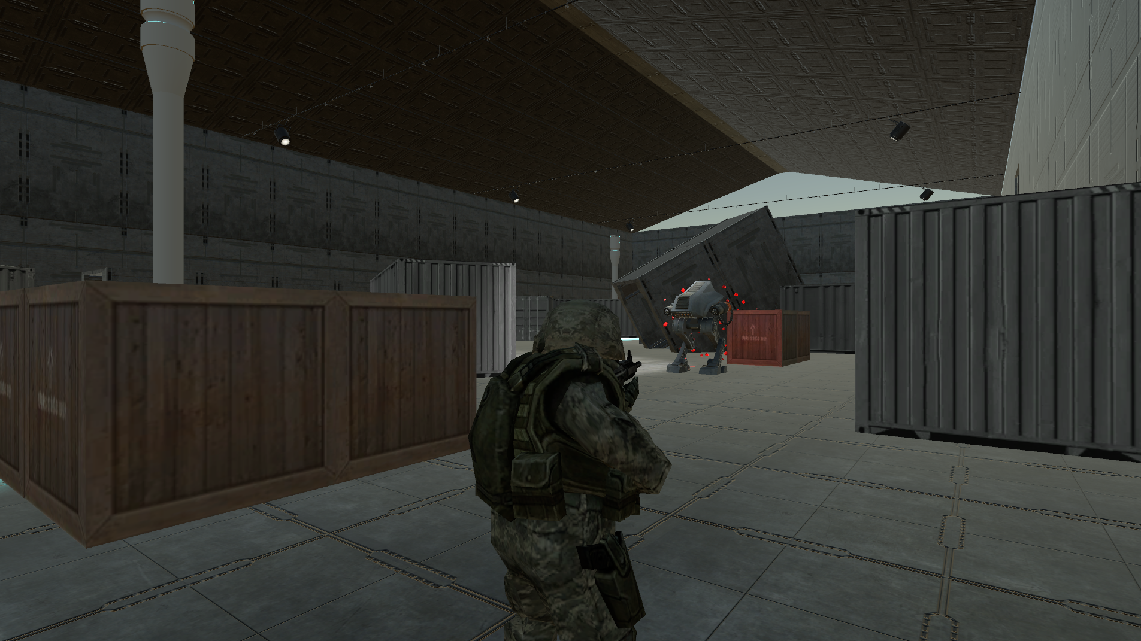
04. 기타 작업물
프로젝트명 | Semester File Cleaner
주요 기능 | 파일 자동 삭제 및 압축 프로그램
개발 기간 | 2022.04
개발 인원 | 1명
사용 기술 | Python, Tkinter
게임명 | 미정
게임 장르 | 3D 싱글플레이 TPS
개발 기간 | 2023.05 ~ 2023.06
개발 인원 | 1명
사용 기술 | C#, Unity

